Slide 1
МИНИСТЕРСТВО ОБРАЗОВАНИЯ РМ
ПОРТФОЛИО Матвеевой Светланы Закировны, музыкального руководителя МАДОУ«Центр развития ребенка – детский сад №58»

Slide 2
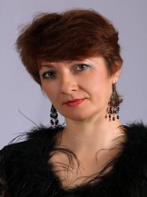
Дата рождения: 02.03.1964 г.
Профессиональное образование: Казанский государственный институт культуры
Специальность: «Культурно-просветительная работа»
Квалификация: «Культпросветработник, руководитель самодеятельного хорового коллектива»
Диплом: РИ №452406
Дата выдачи: 30.06.1986 г.
Общий трудовой стаж: 36 лет
Стаж педагогической работы (по специальности): 28 лет
Наличие квалификационной категории: высшая
Дата последней аттестации: 22.05.2017 г.

Slide 3
Представление инновационного педагогического опыта
https://upload2.schoolrm.ru/iblock/d44/d443f5d590750a5d5654aef184295d12/Predstavlenie-pedagogicheskogo-opyta-muzykalnogo-rukovoditelya-Matveevoy-Svetlany-Zakirovny.pdf

Slide 5
Наличие авторских программ, методических пособий

Slide 7
Организация партнерского взаимодействия с родителями для решения воспитательных и образовательных задач

Slide 8
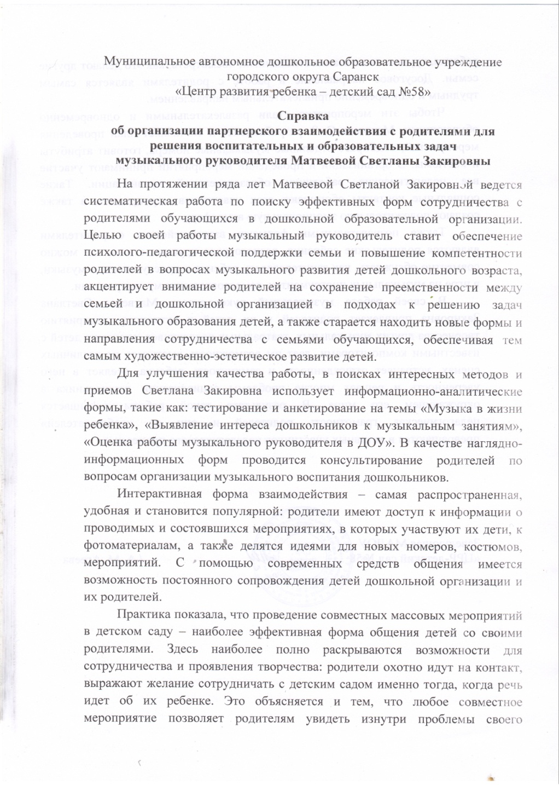
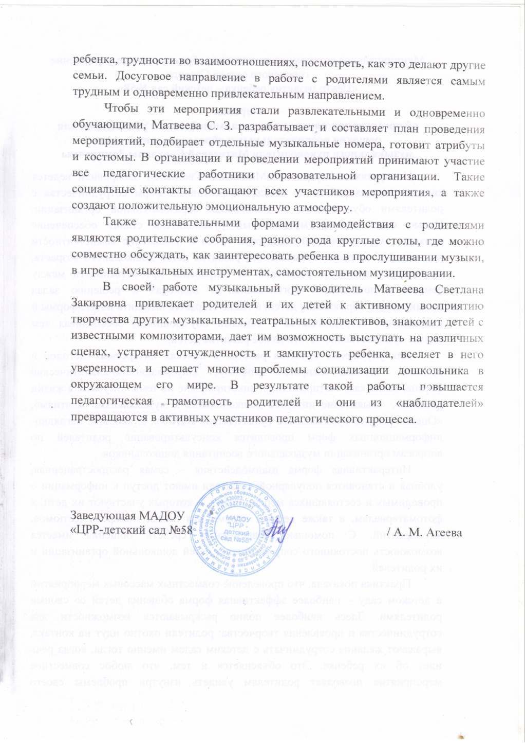

Slide 9
Участие в инновационной (экспериментальной) деятельности

Slide 10
ВСЕРОССИЙСКИЙ УРОВЕНЬ:
«Развитие качества дошкольного образования с использованием Инструментария мониторинга качества дошкольного образования на образовательной платформе «Вдохновение»»

Slide 11
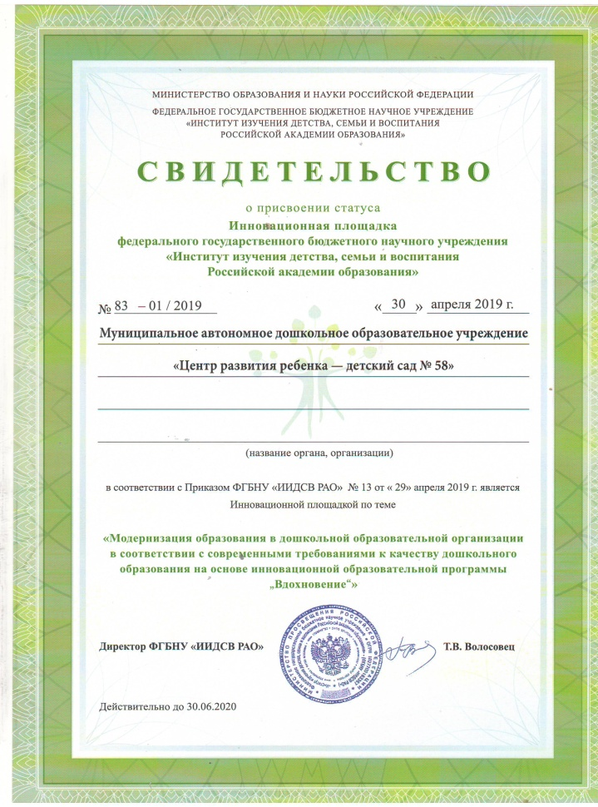
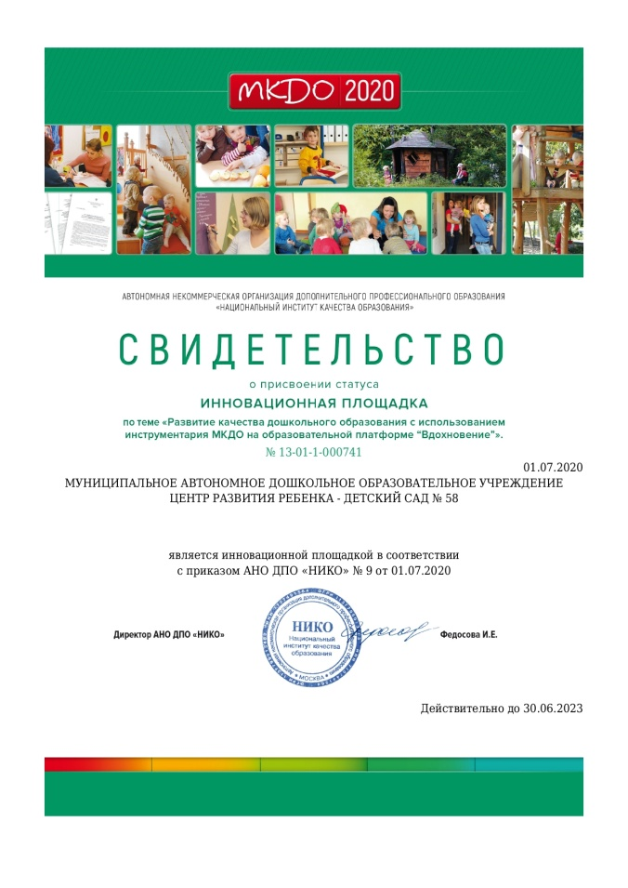
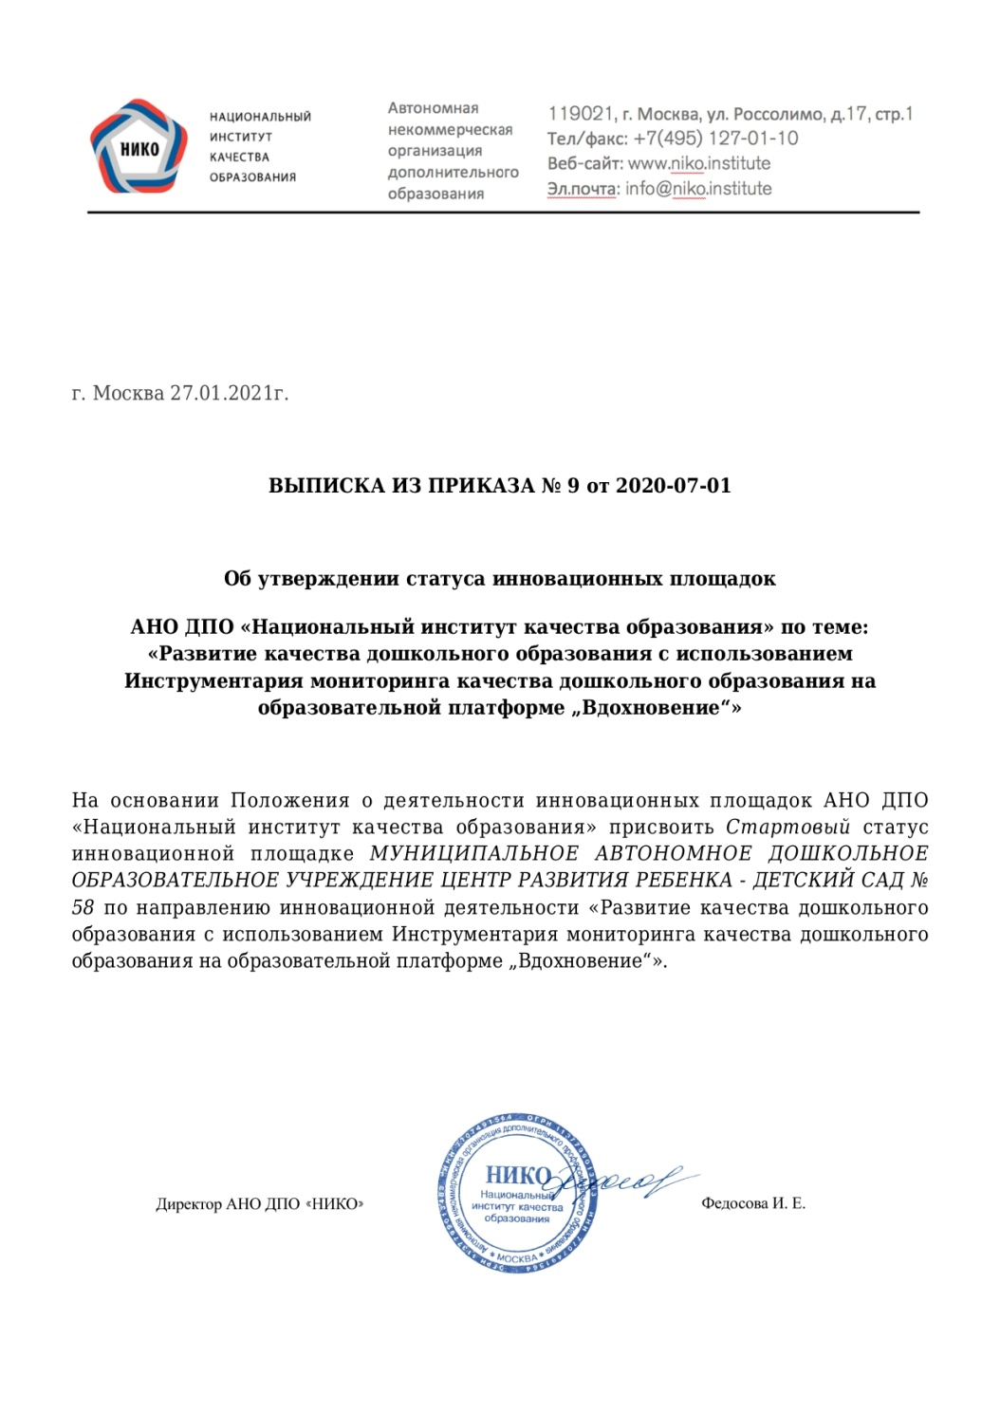

Slide 12
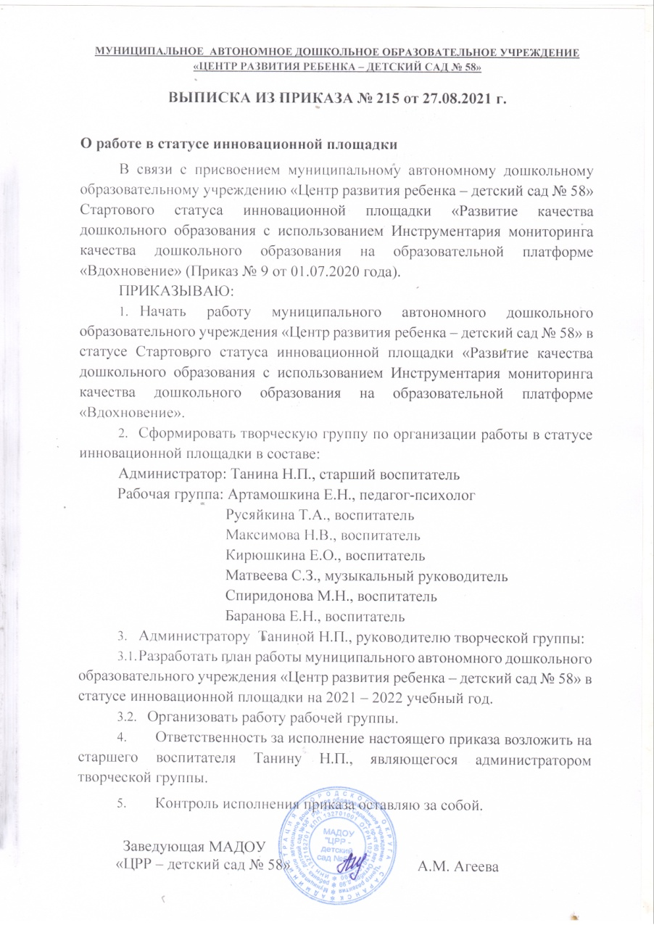
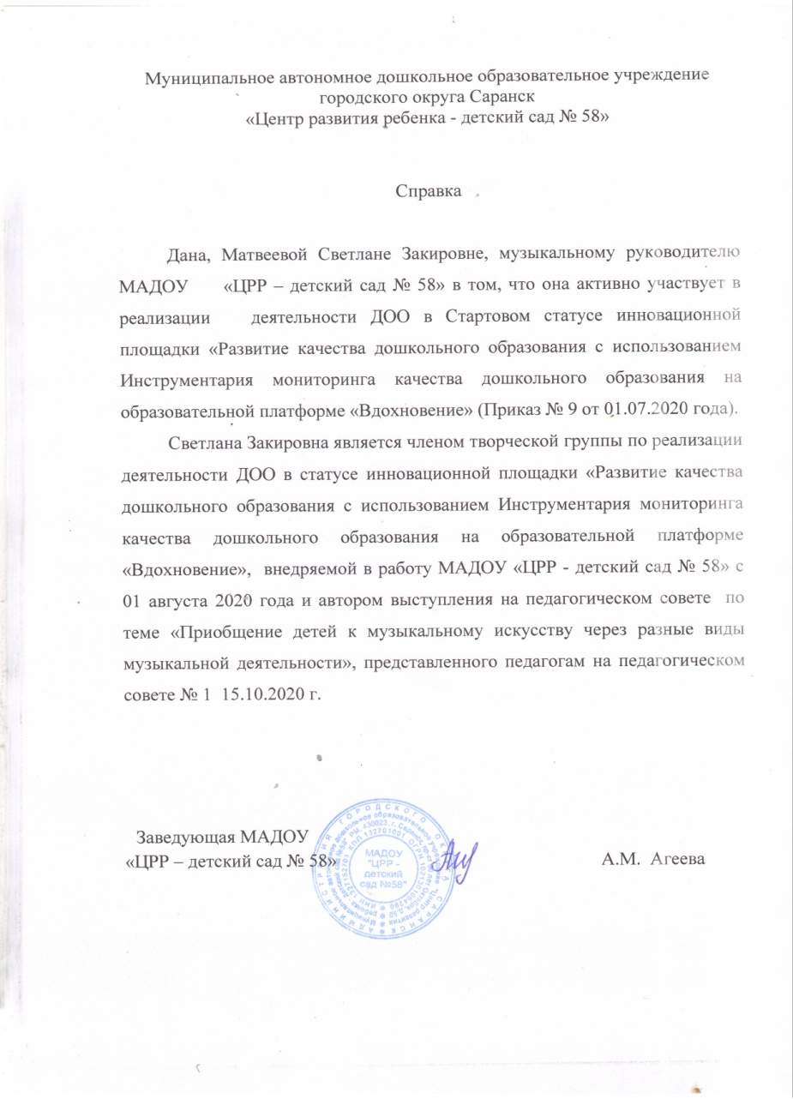

Slide 13
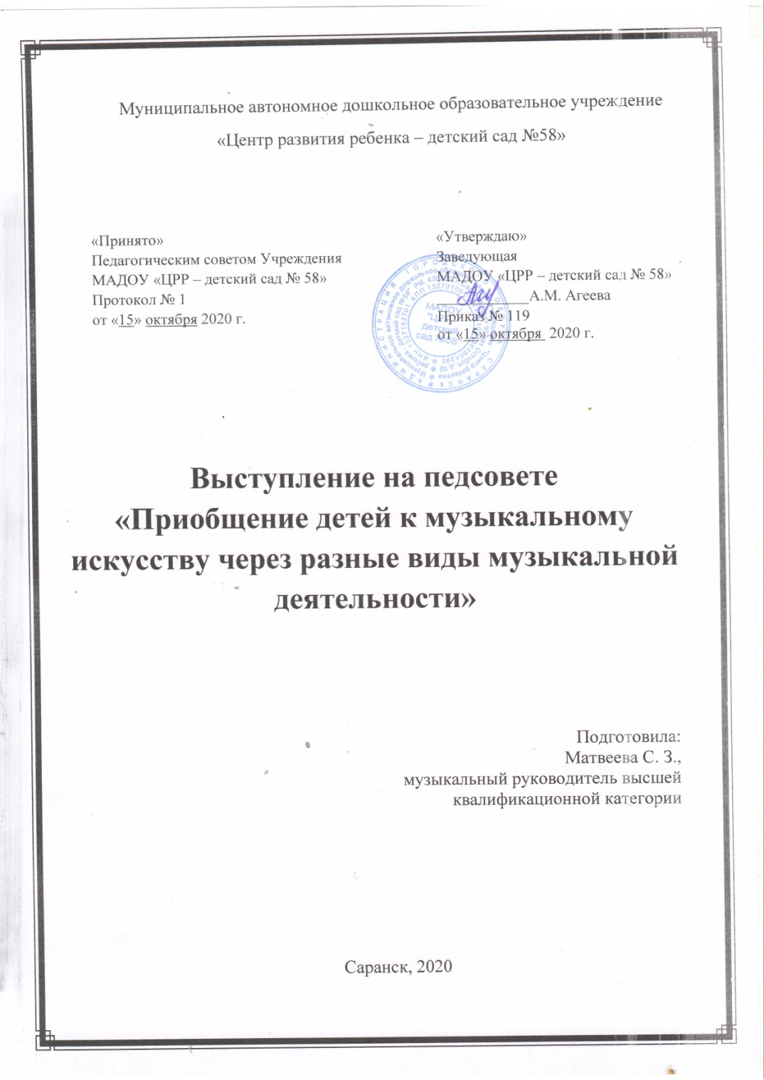

Slide 14
РЕСПУБЛИКАНСКИЙ УРОВЕНЬ: «Внедрение в работу ДОО инновационных технологий и методов экологического воспитания дошкольников в условиях реализации ФГОС ДО»

Slide 15
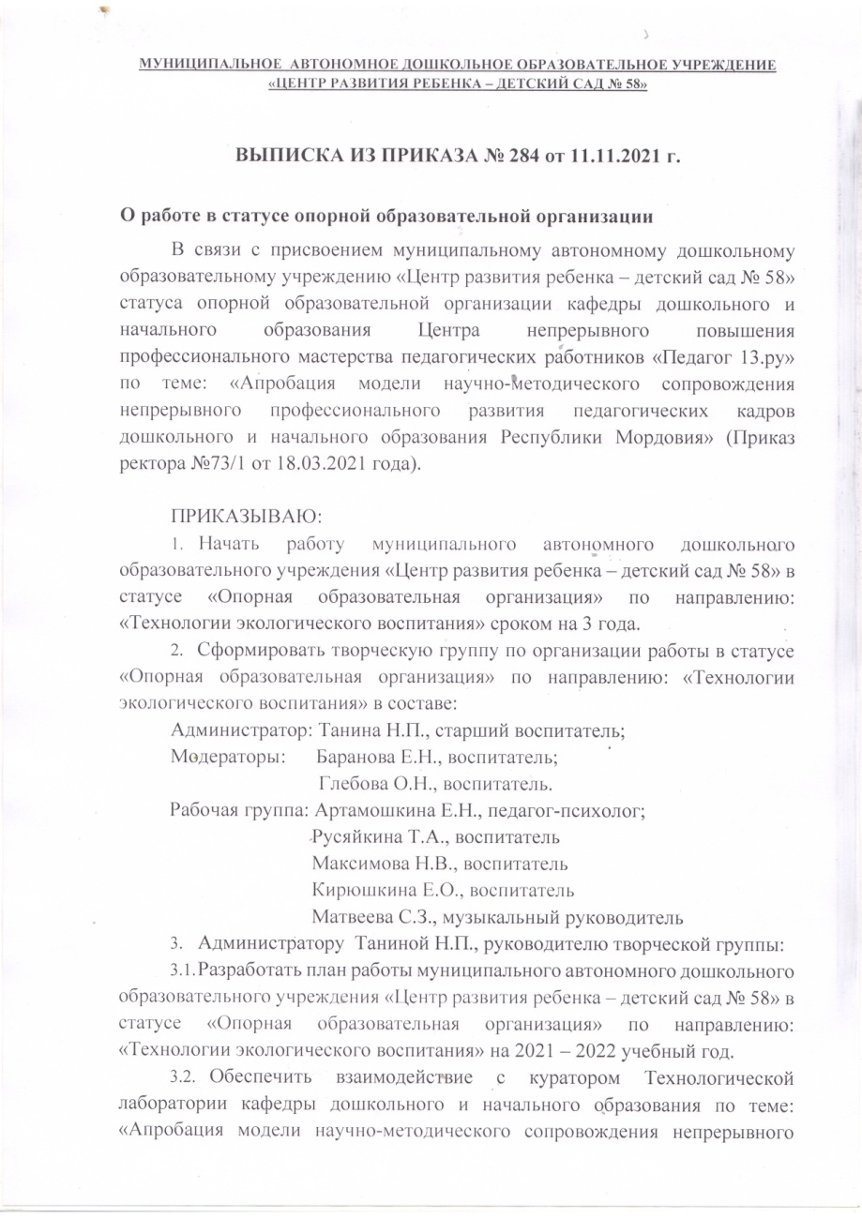
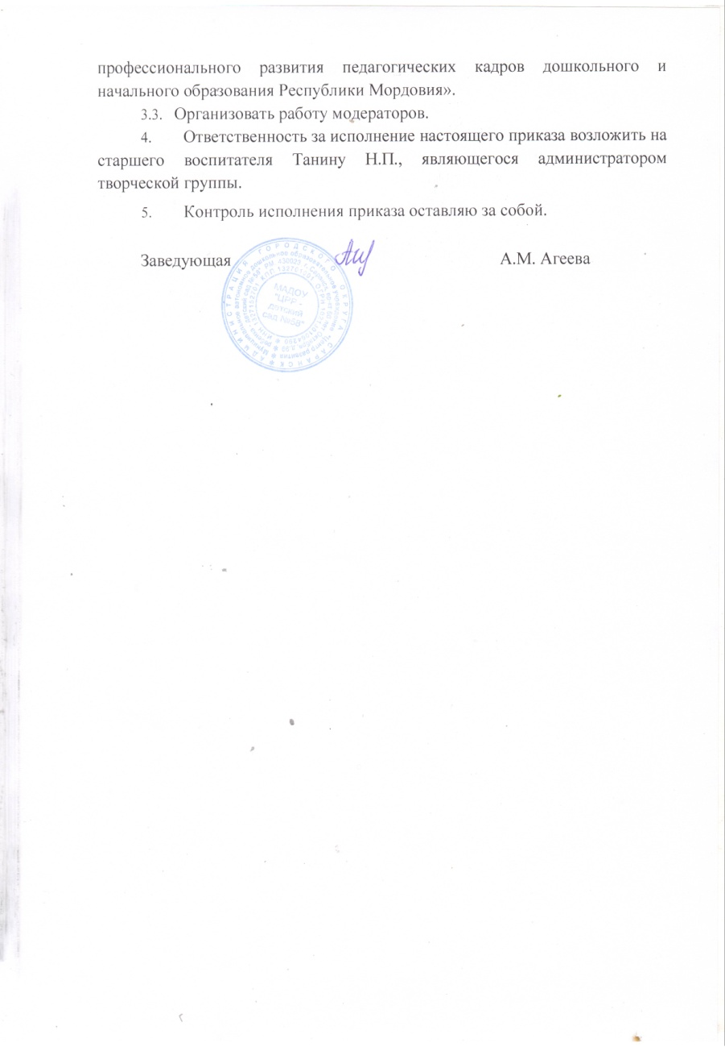

Slide 16
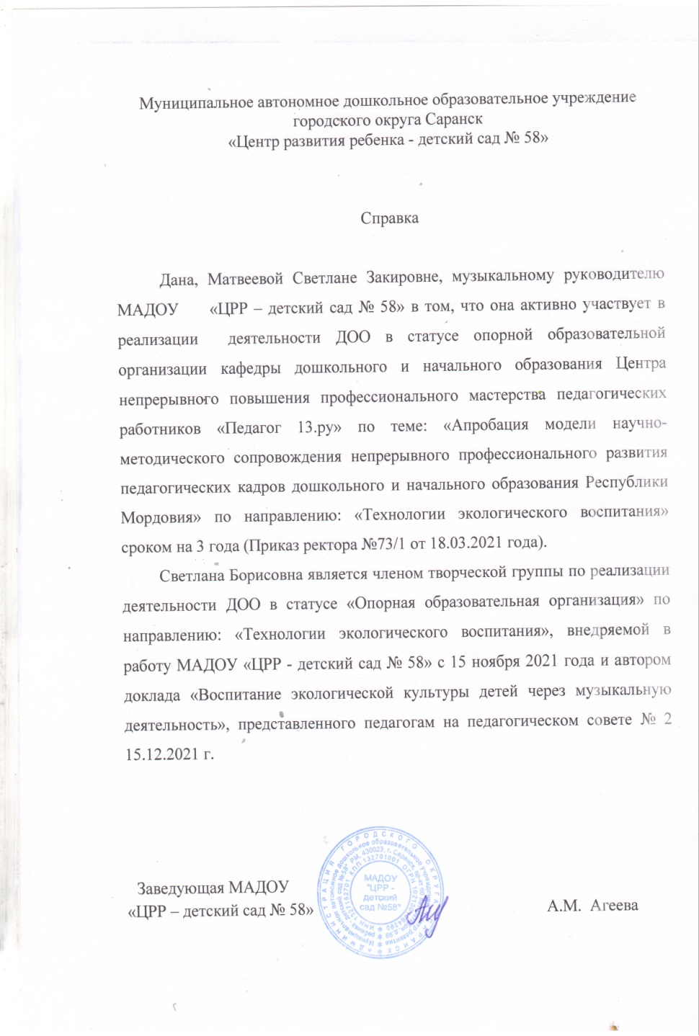
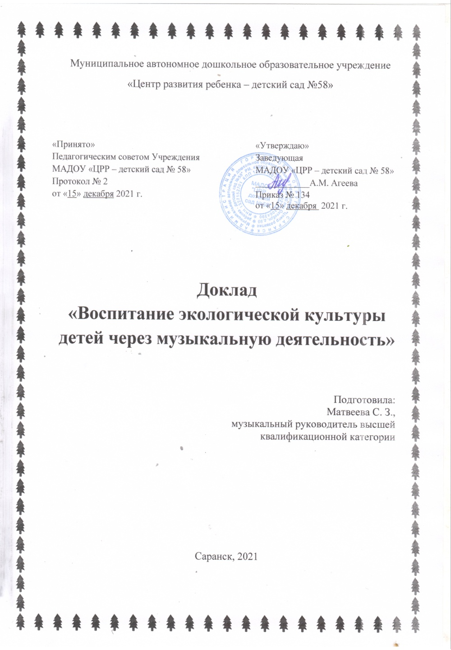

Slide 17
МУНИЦИПАЛЬНЫЙ УРОВЕНЬ: «Внедрение в работу ДОО инновационных технологий по укреплению здоровья дошкольников средствами физической культуры и хореографии»

Slide 18
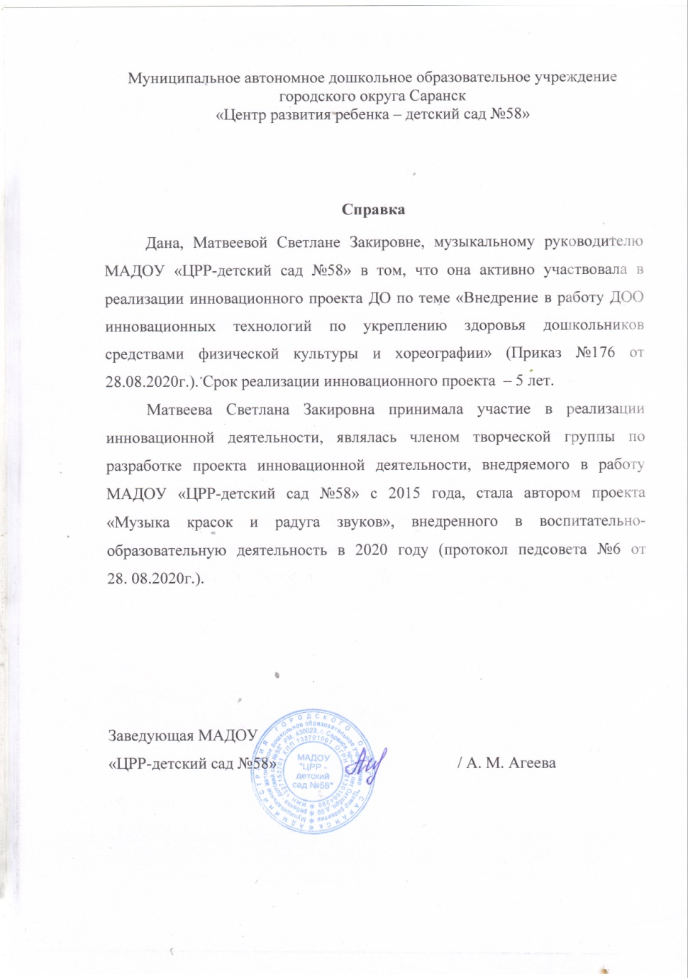

Slide 19
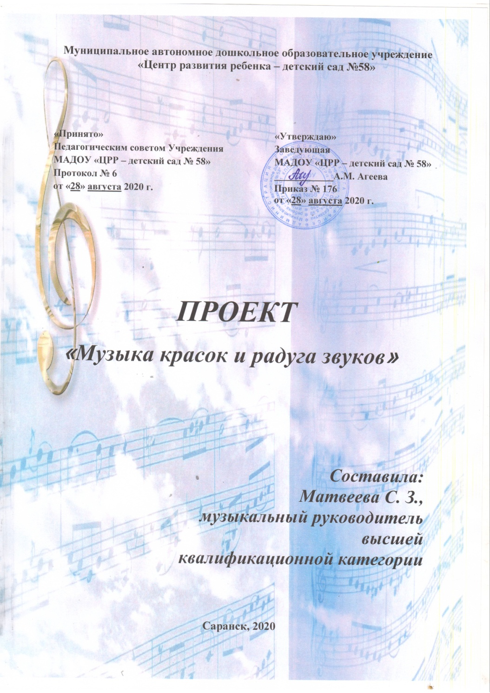

Slide 20
Результаты участия обучающихся в: выставках, турнирах, соревнованиях, акциях, фестивалях, конкурсах

Slide 21
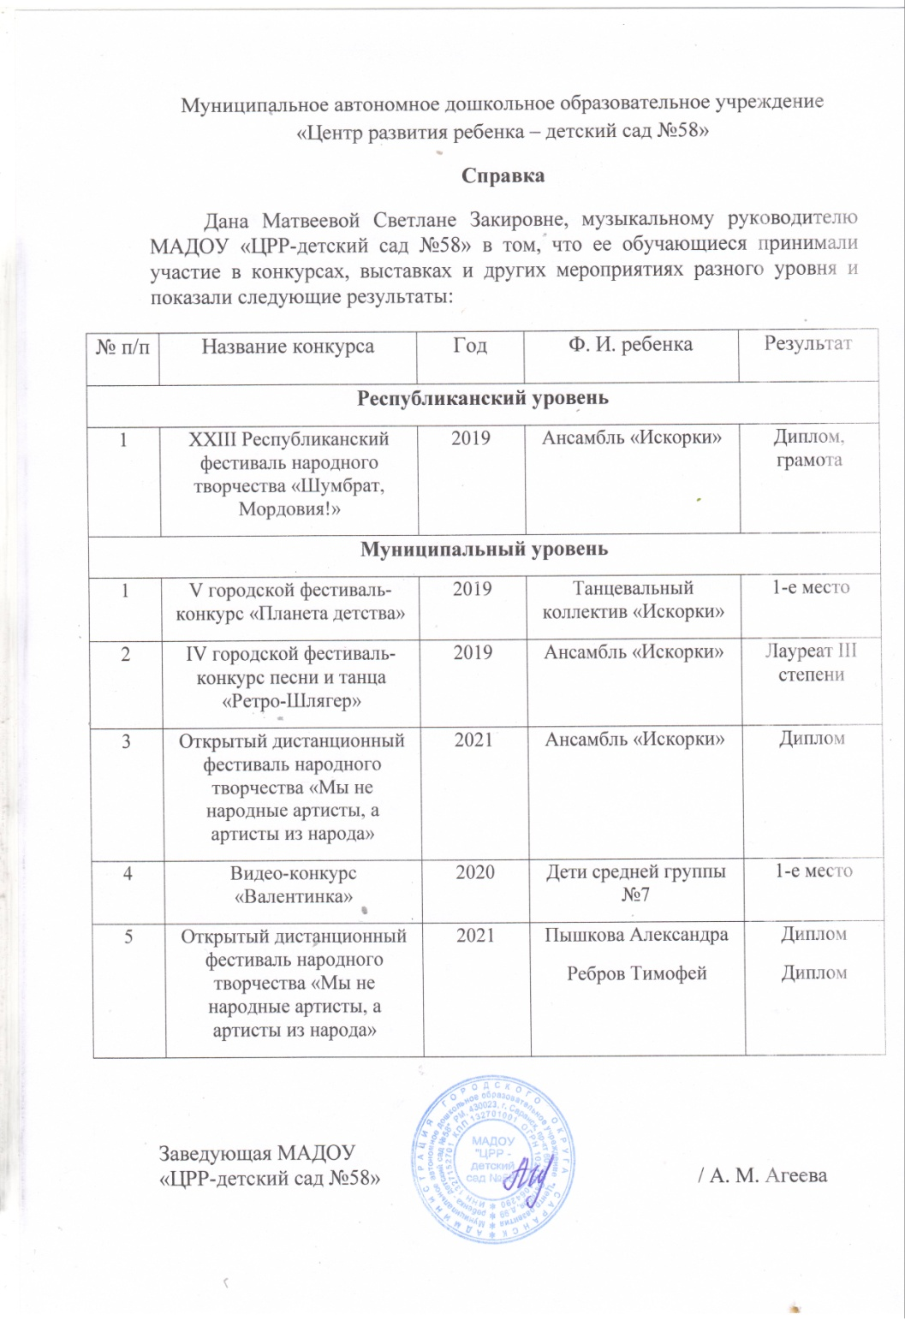

Slide 22
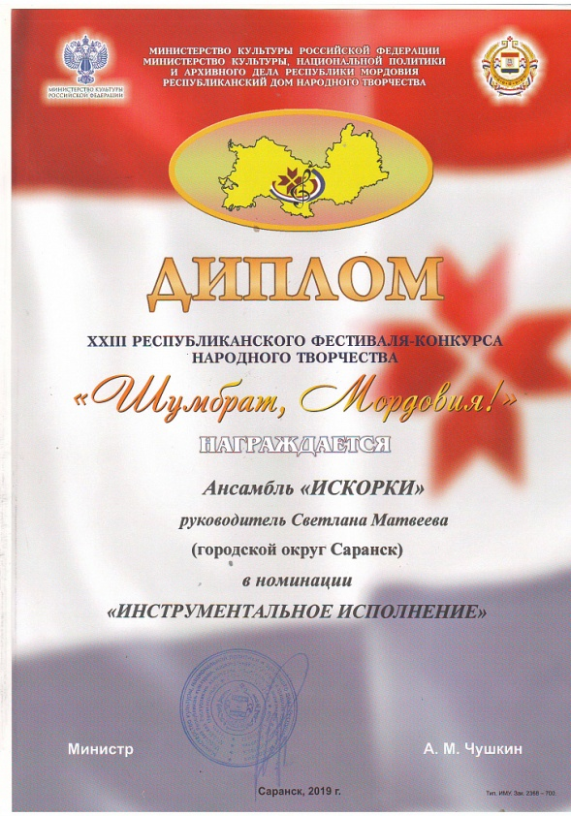
Республиканский уровень

Slide 23
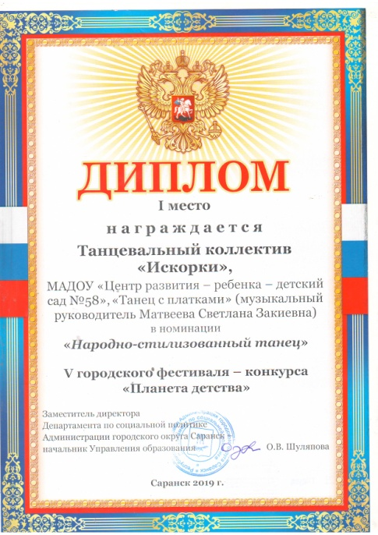
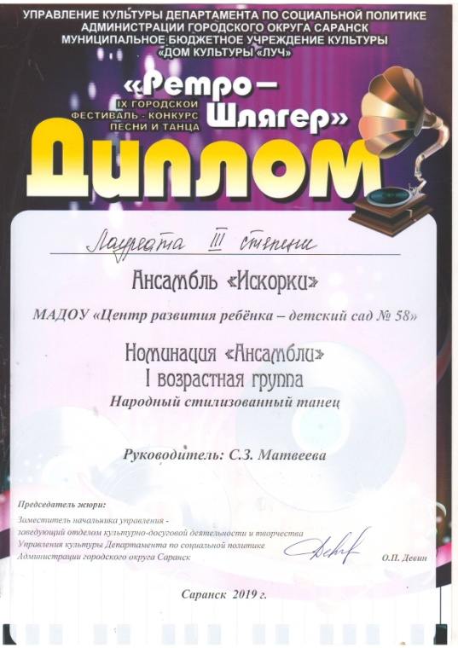
Муниципальный уровень

Slide 28
Наличие публикаций

Slide 29
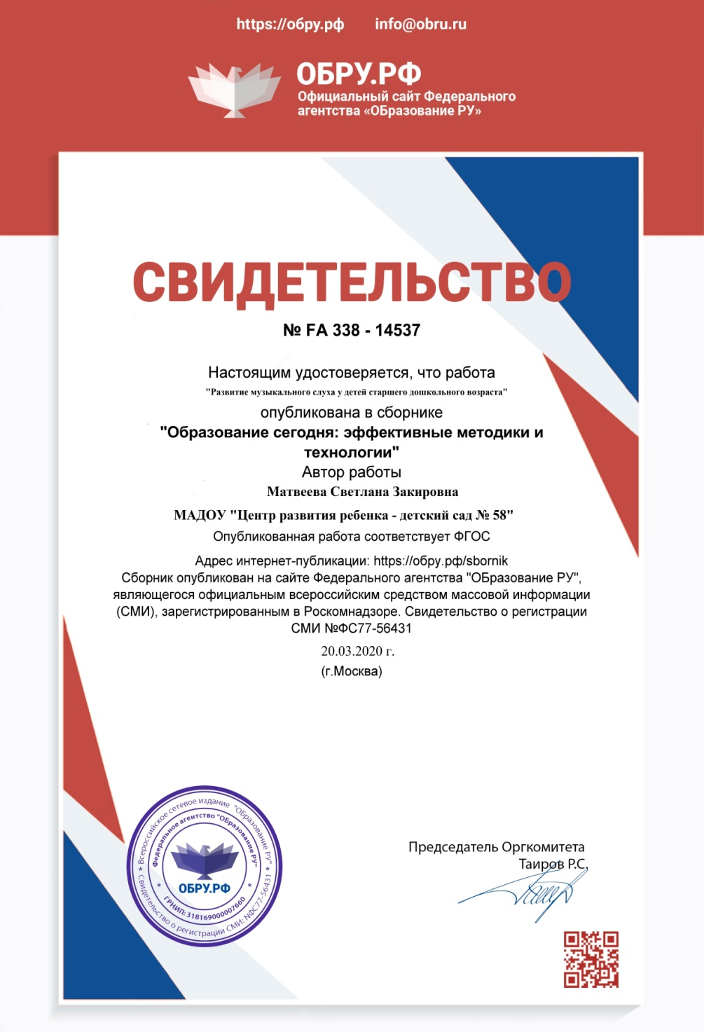
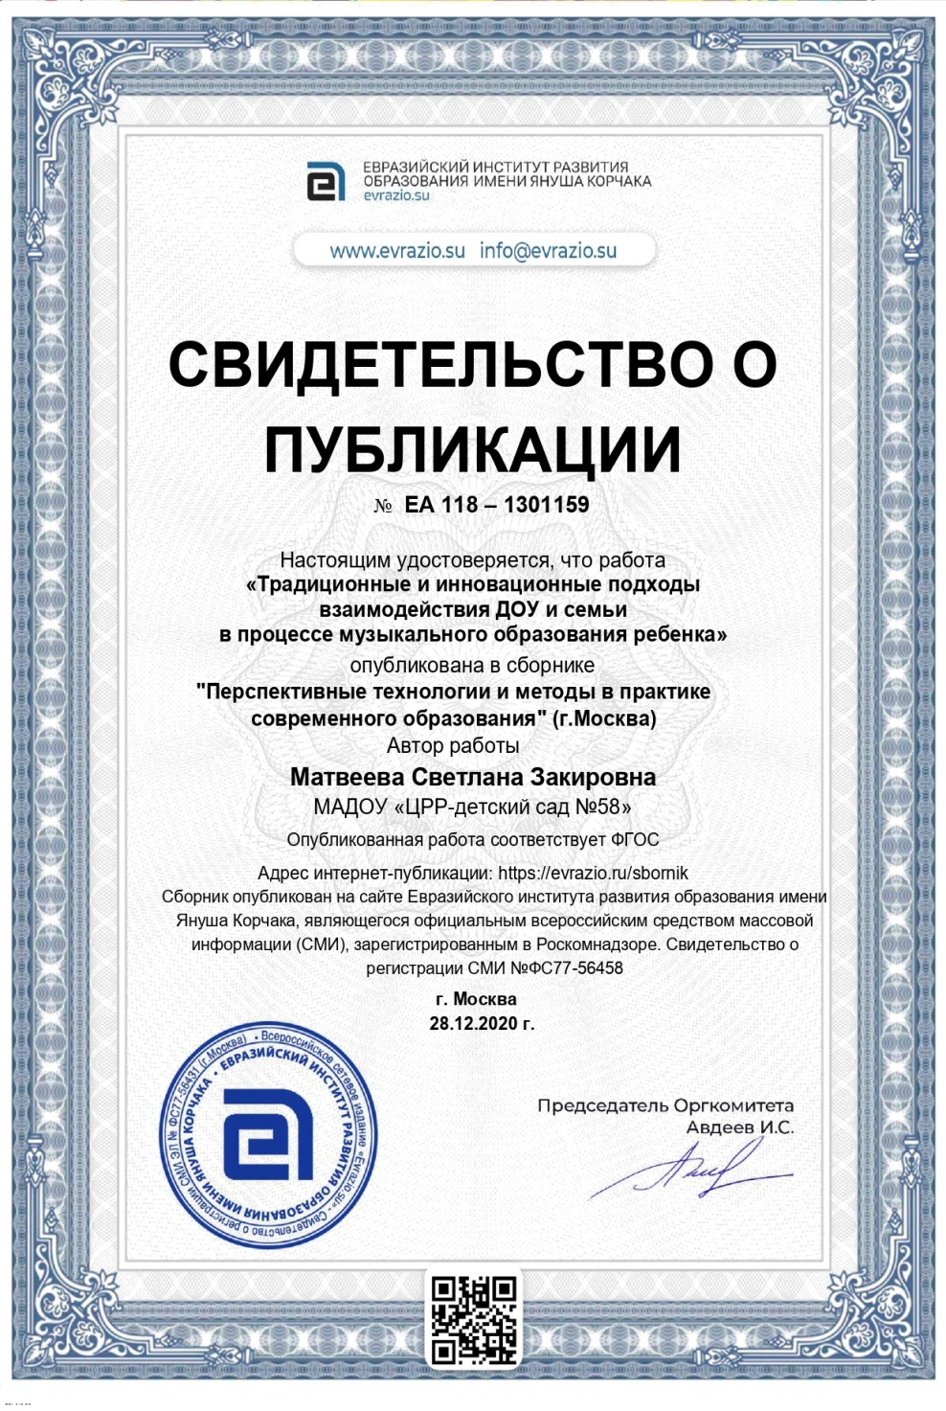

Slide 30
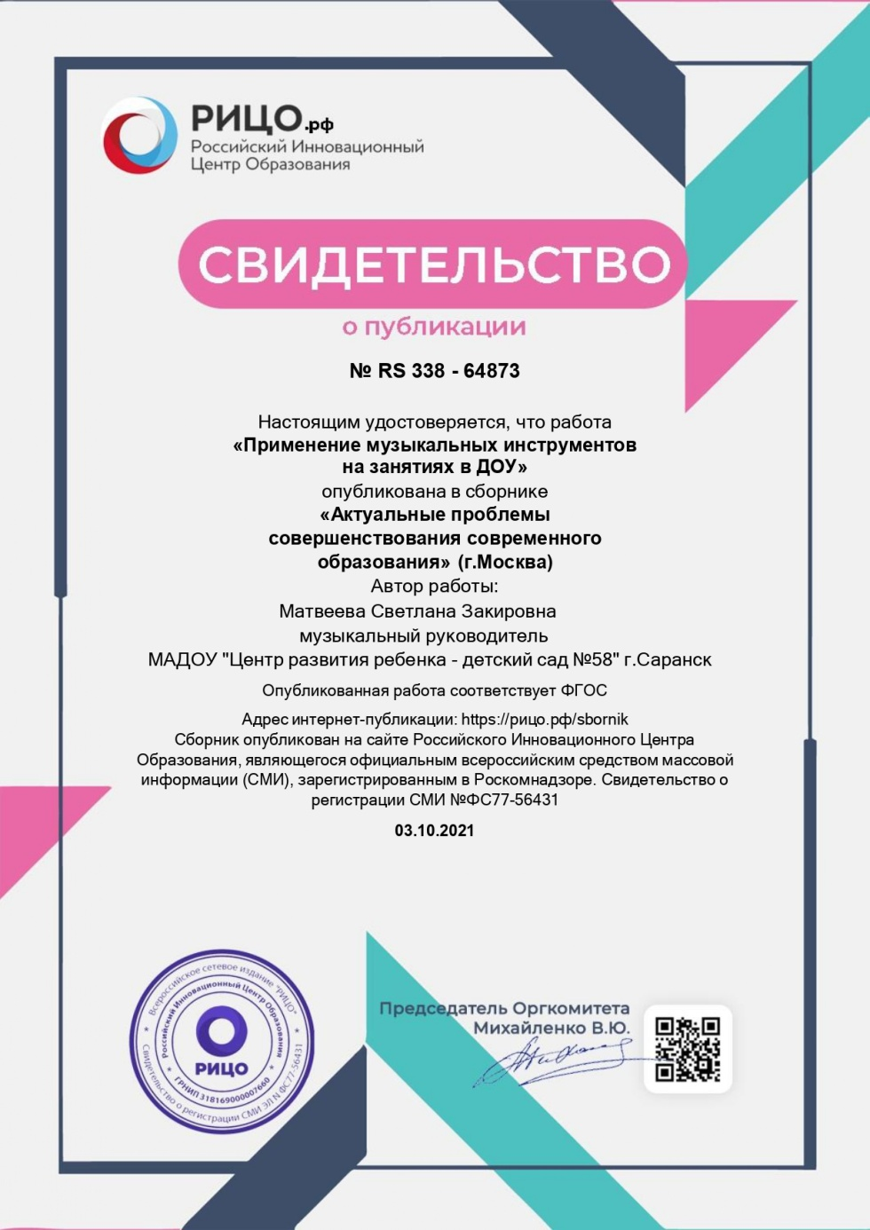

Slide 31
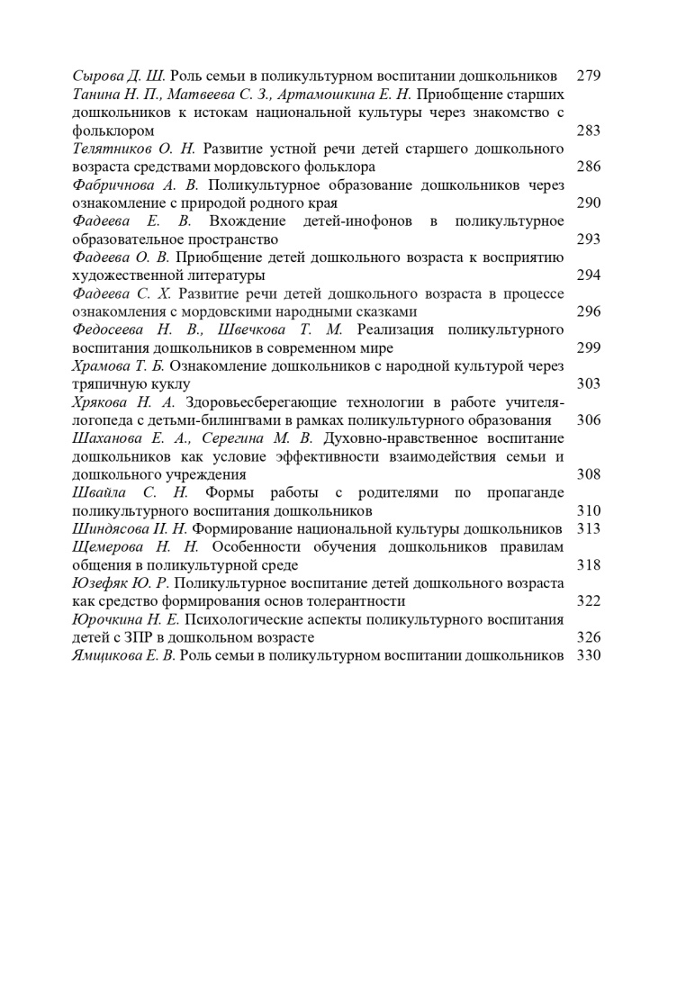
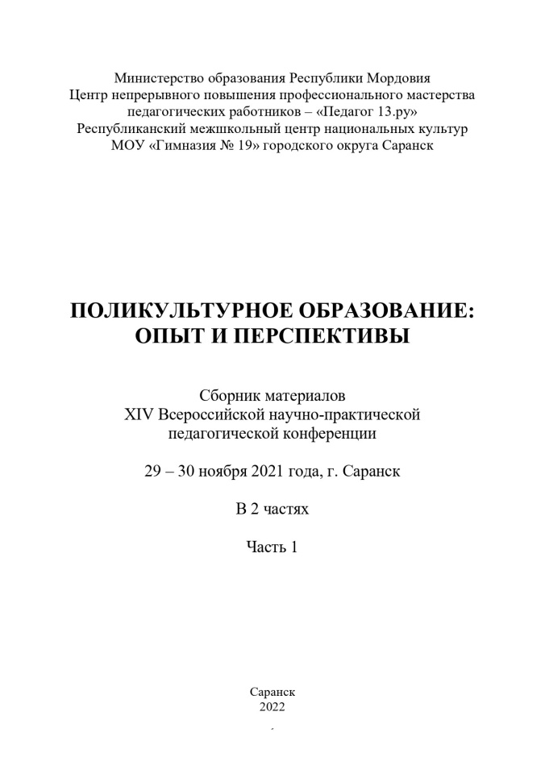

Slide 32
Выступления на заседаниях методических советов, научно-практических конференциях, педагогических чтениях, семинарах, секциях, форумах, радиопередачах

Slide 33
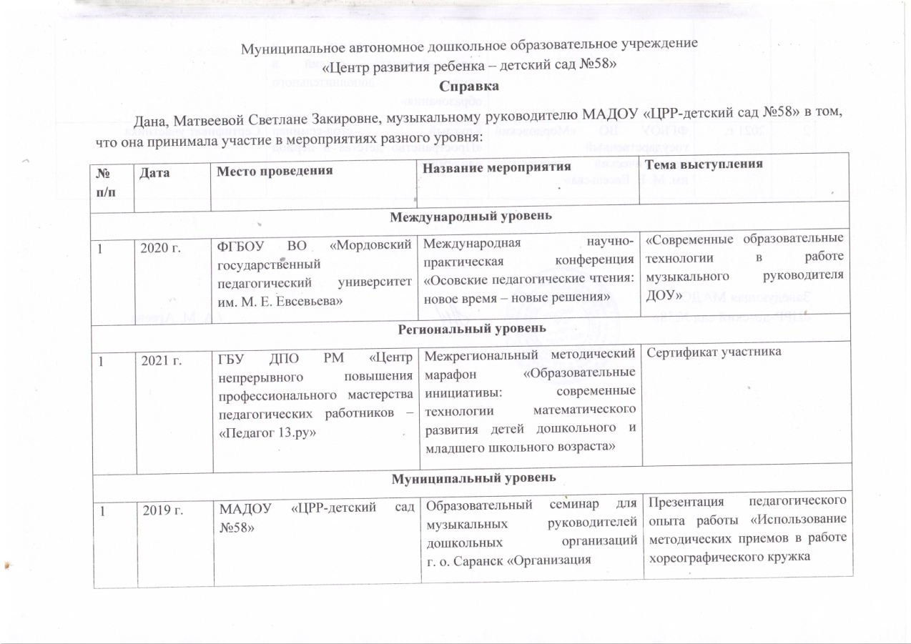
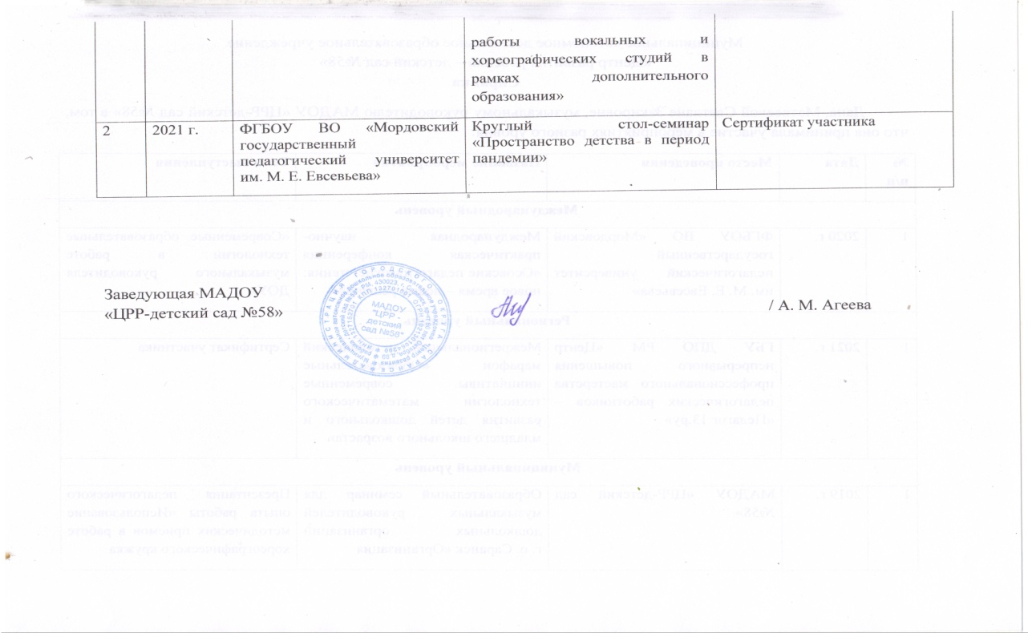

Slide 34
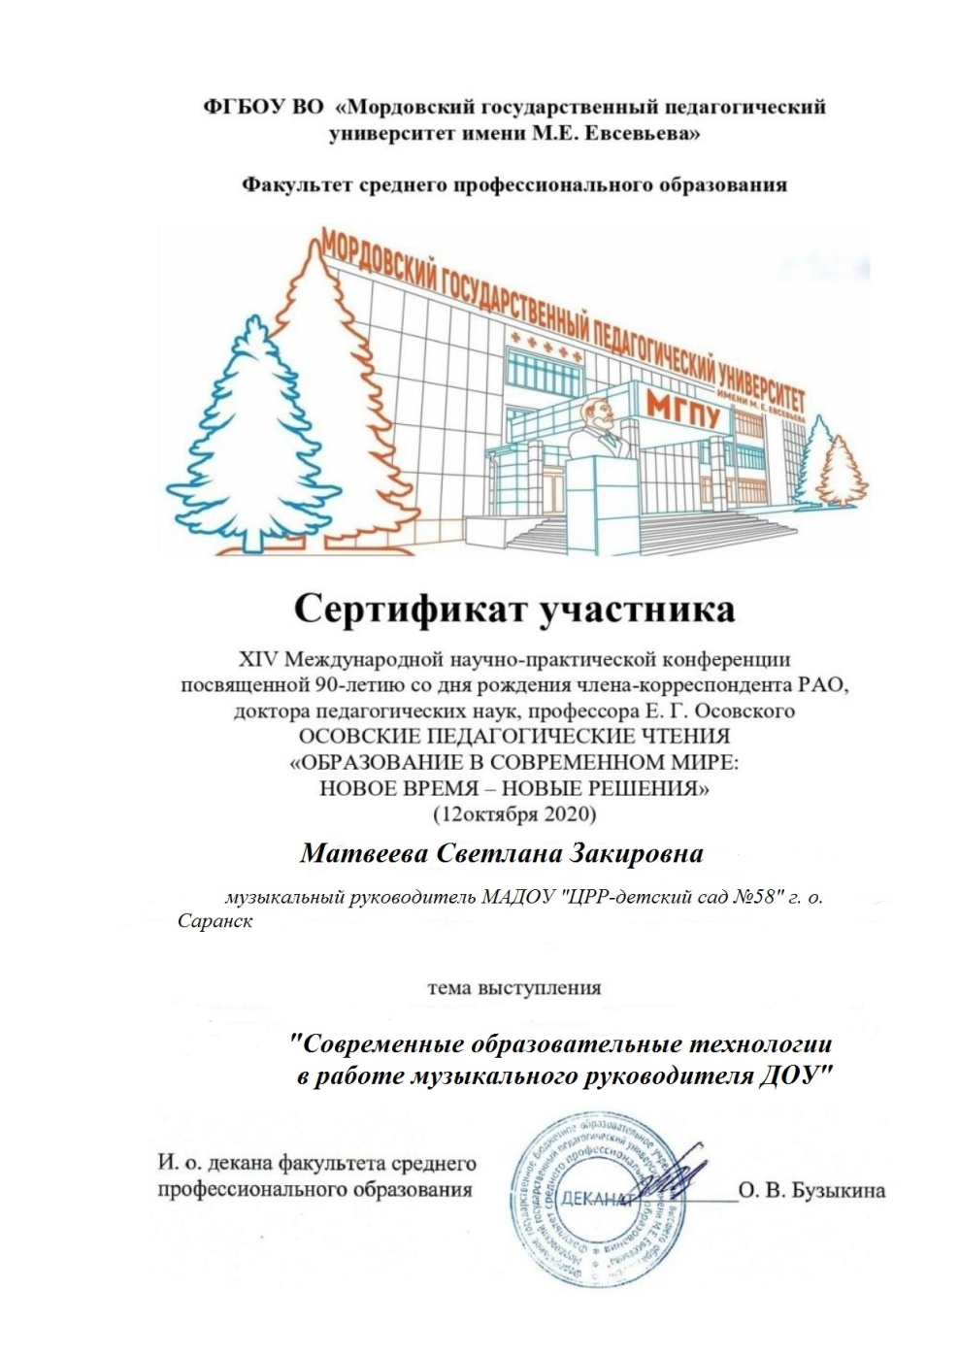
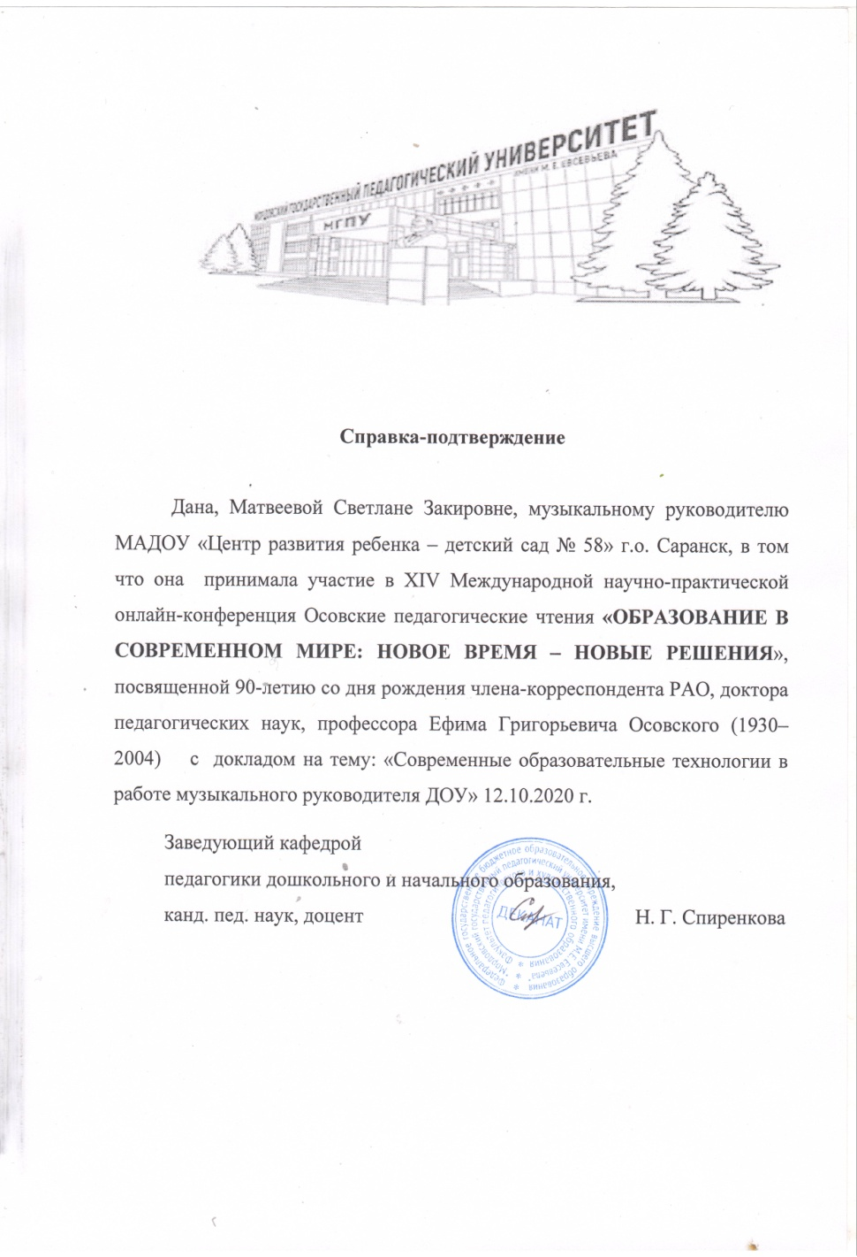
Международный уровень

Slide 35
Региональный уровень

Slide 36
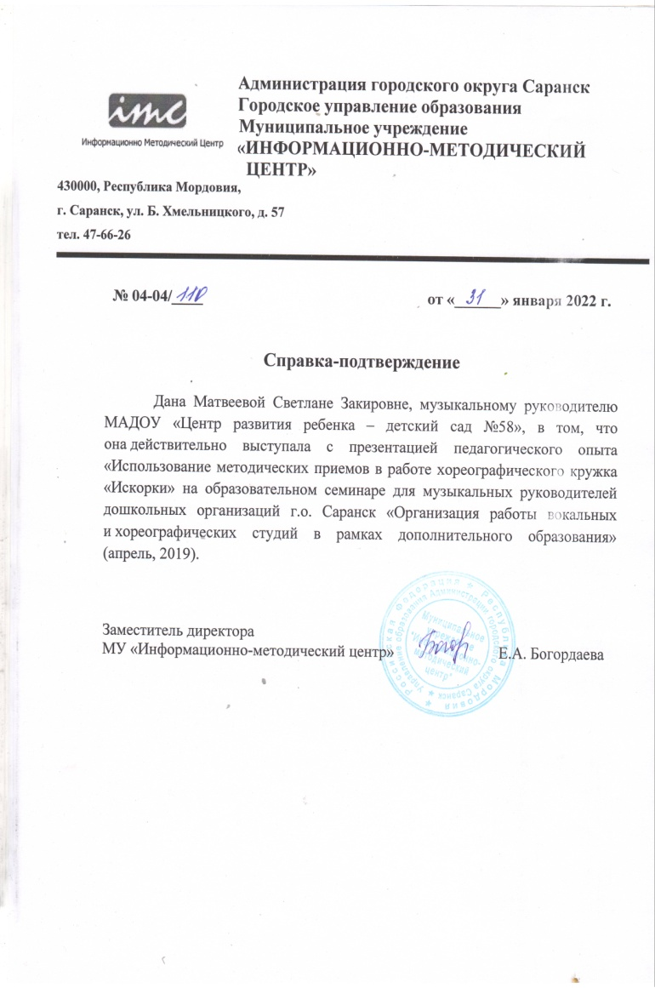
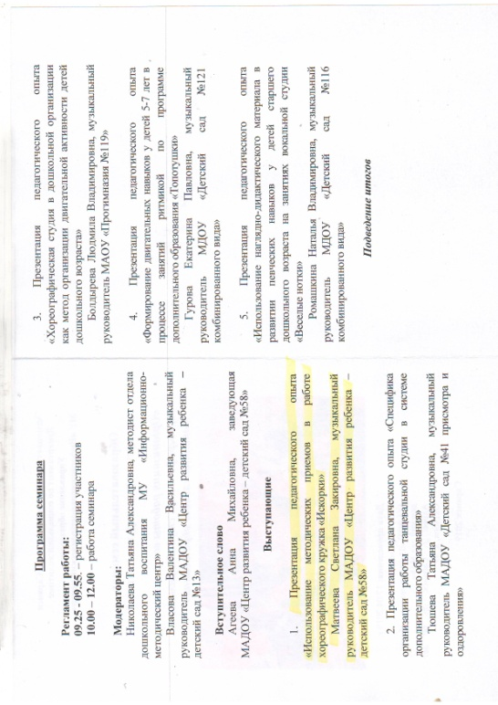
Муниципальный уровень

Slide 37
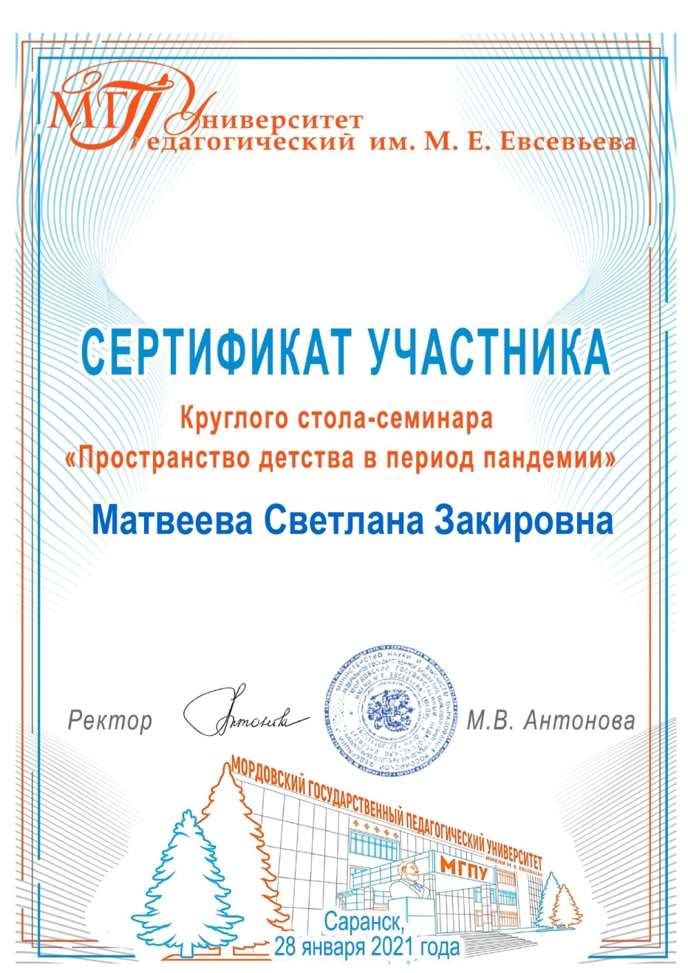

Slide 38
Проведение открытых занятий, мастер-классов, мероприятий

Slide 39
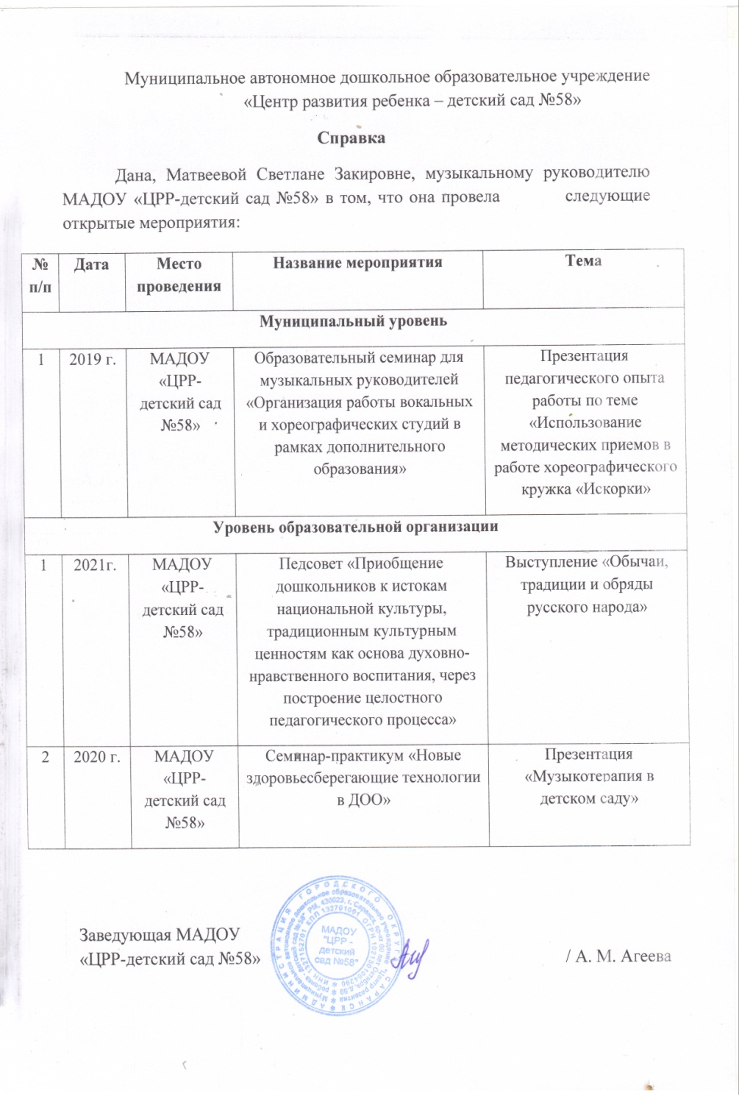
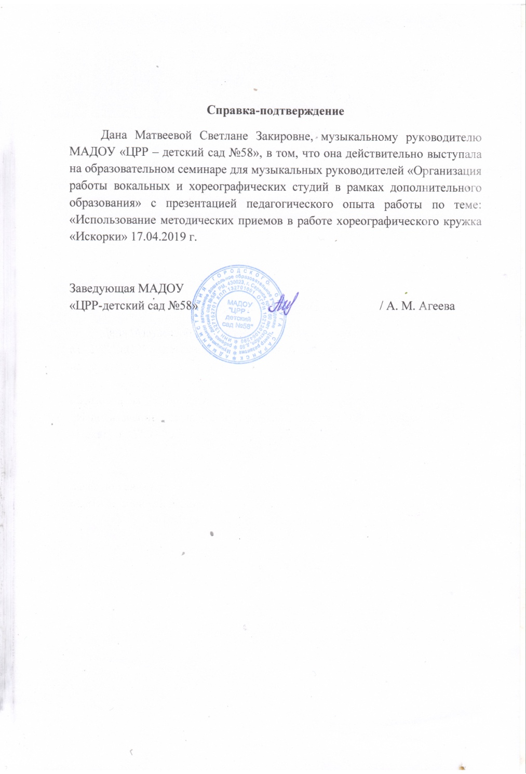

Slide 40
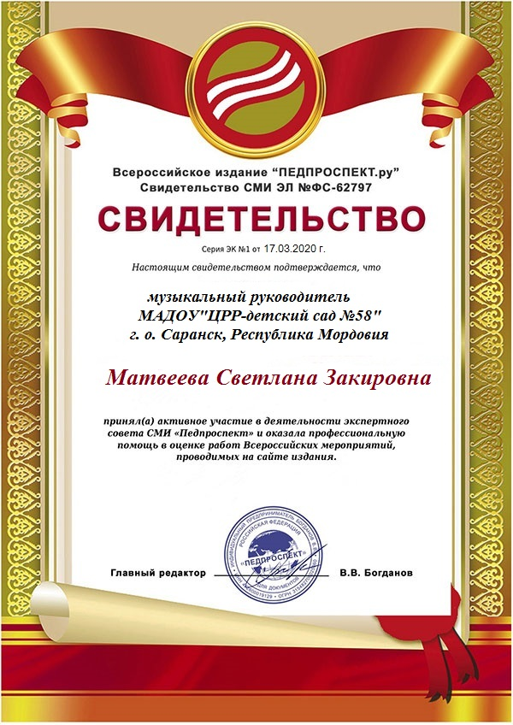
Экспертная деятельность

Slide 41
Общественно-педагогическая активность педагога: участие в комиссиях, педагогических сообществах, жюри

Slide 42
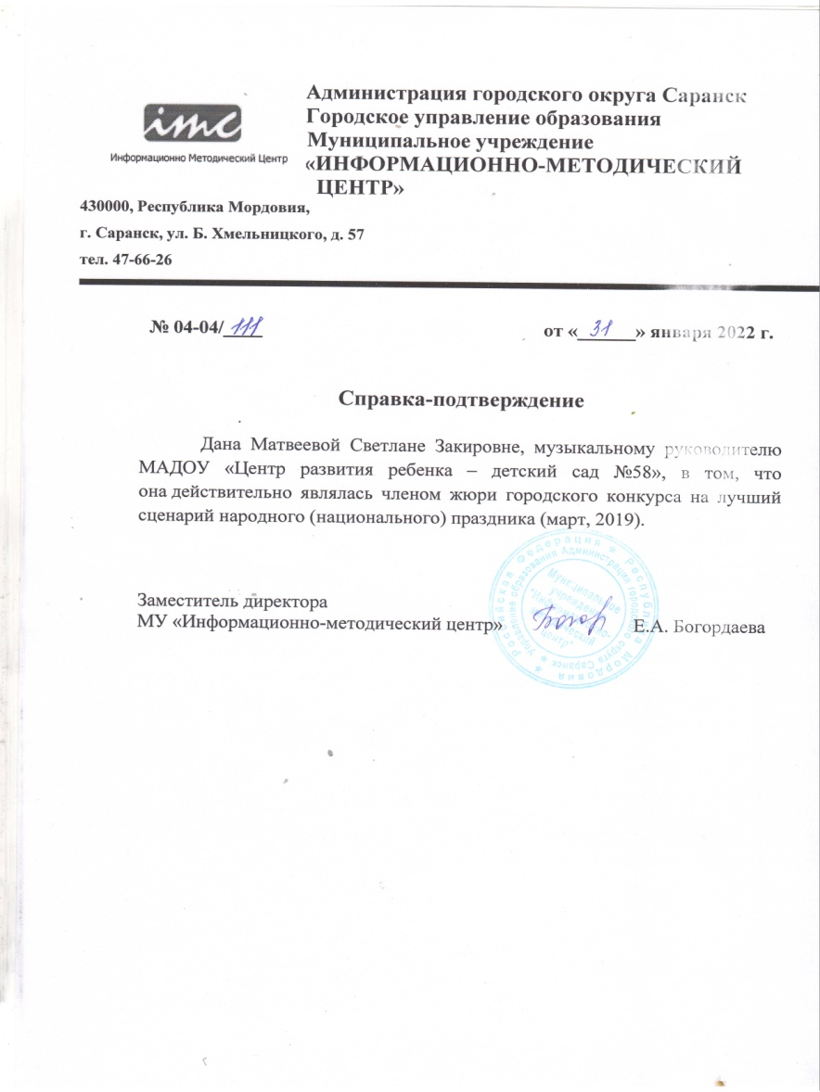

Slide 43
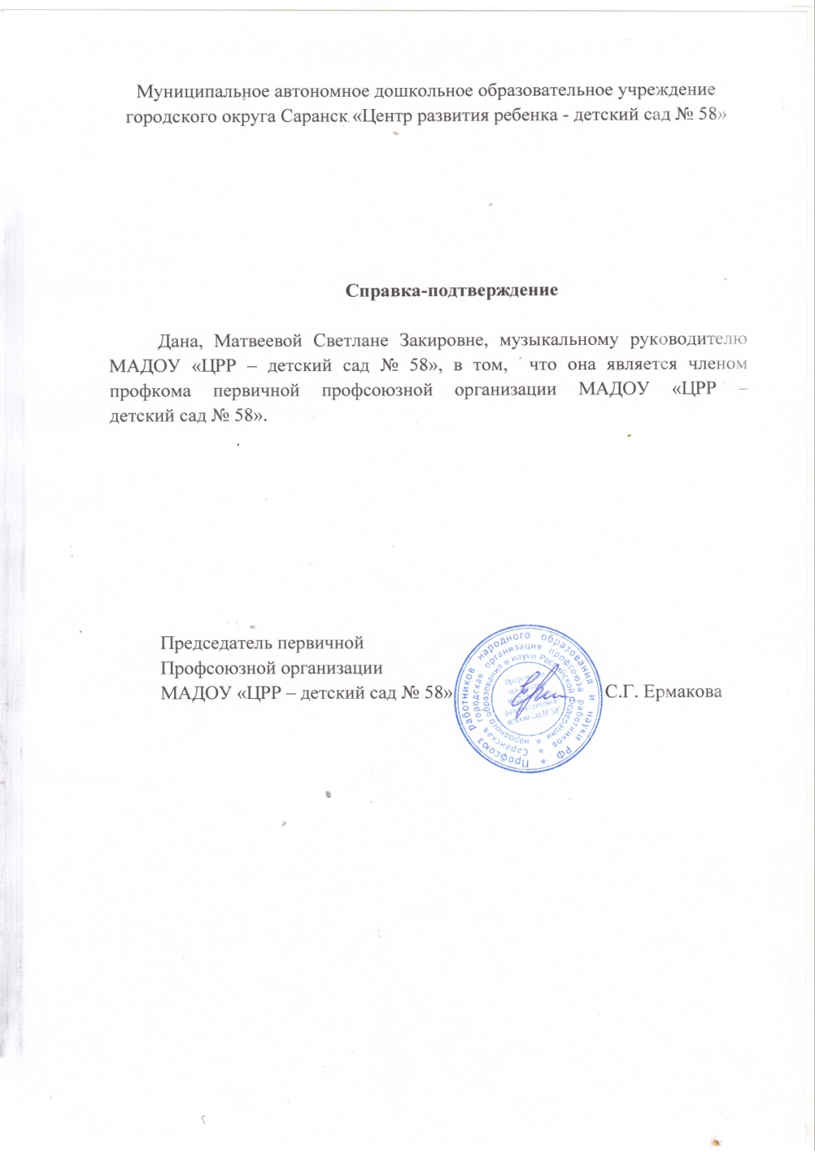

Slide 44
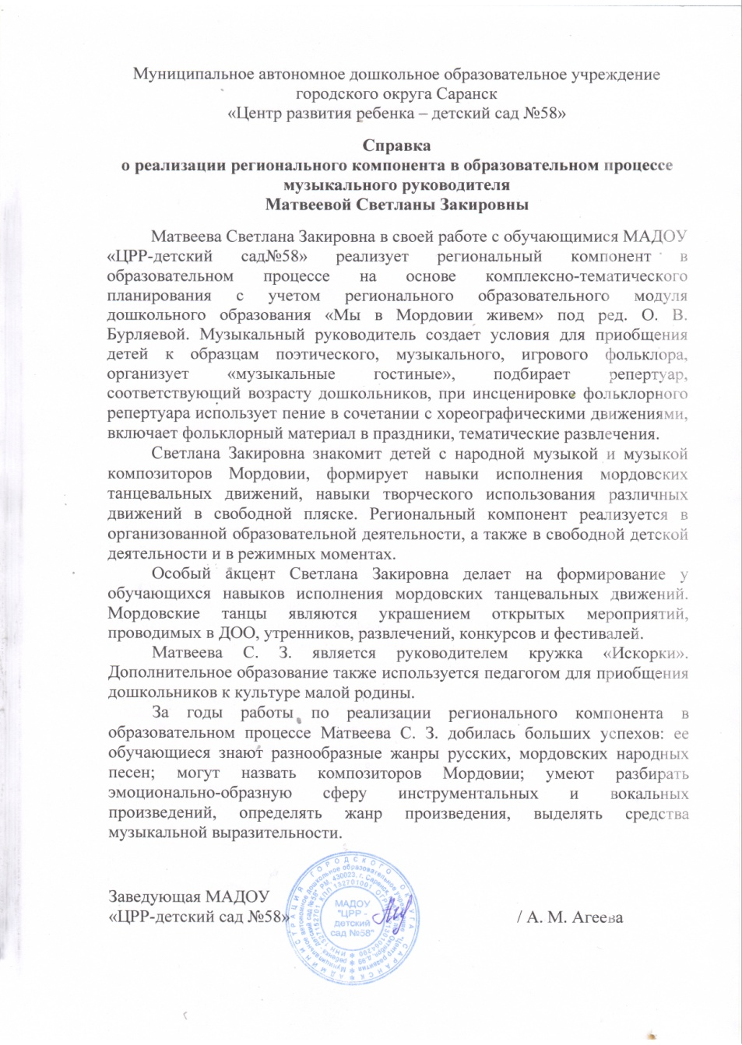
Реализация регионального компонента в образовательном процессе

Slide 45
Участие педагога в профессиональных конкурсах

Slide 46
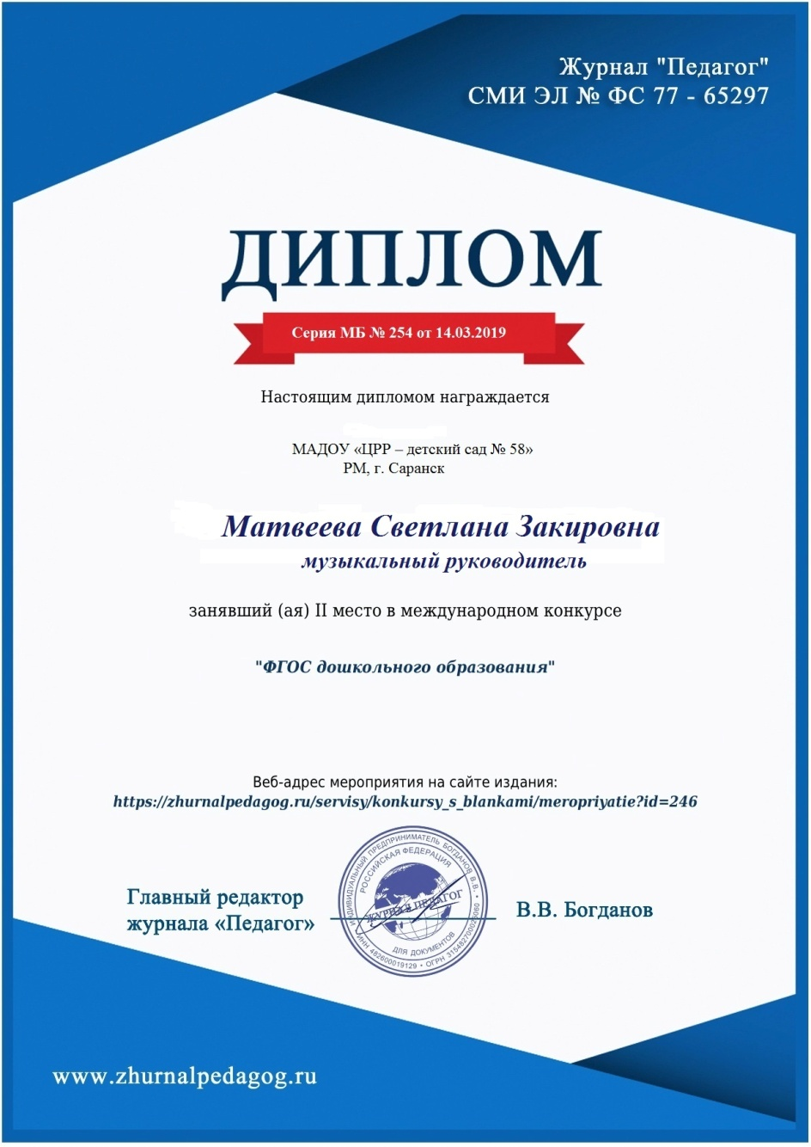
Международный уровень

Slide 47
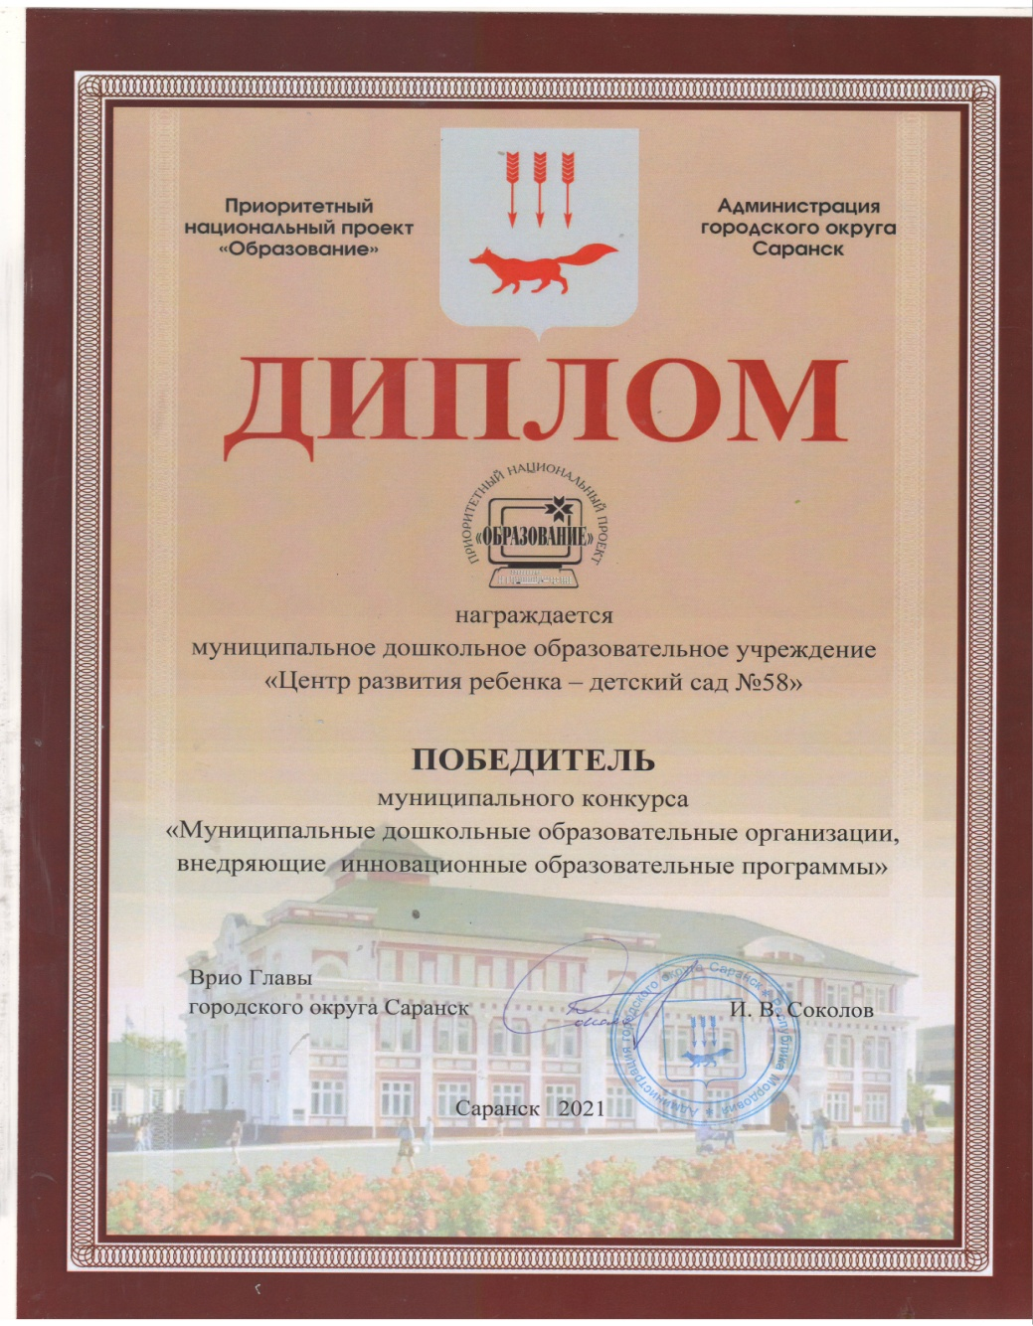
Муниципальный уровень

Slide 51
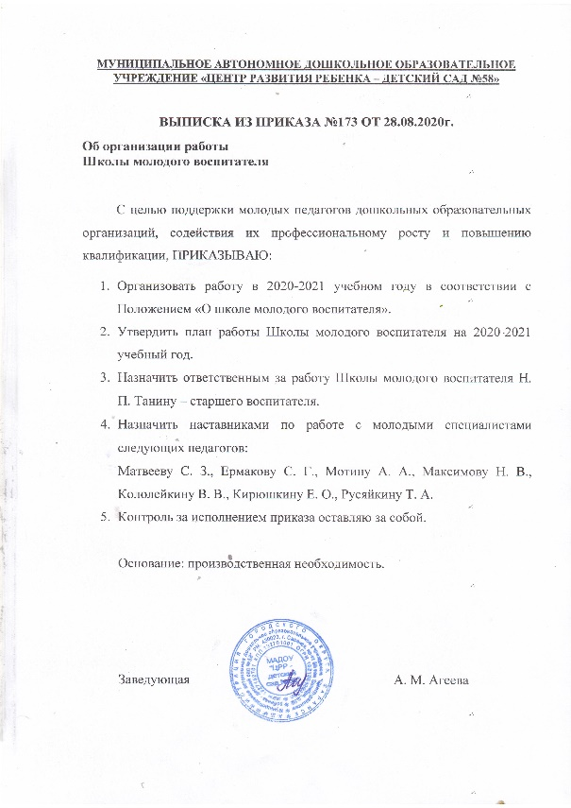
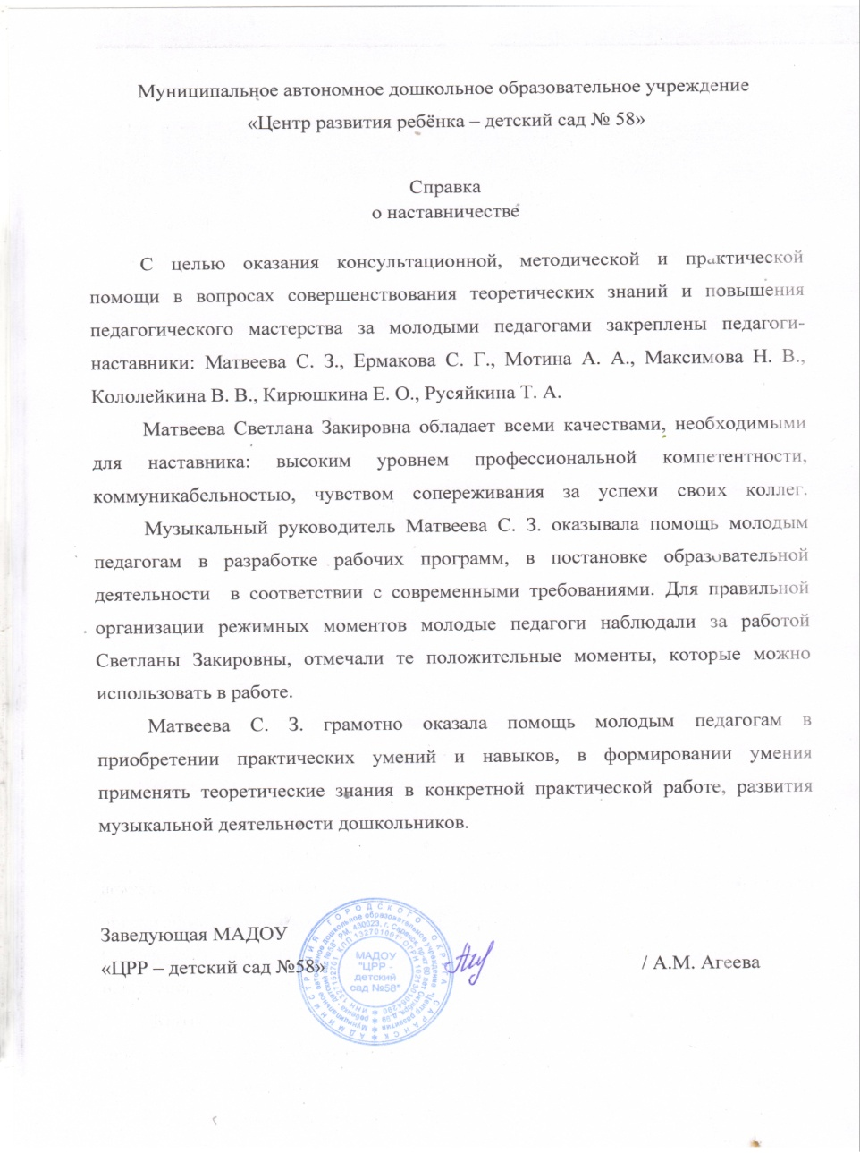
Наставничество

Slide 52
Награды и поощрения

Slide 53
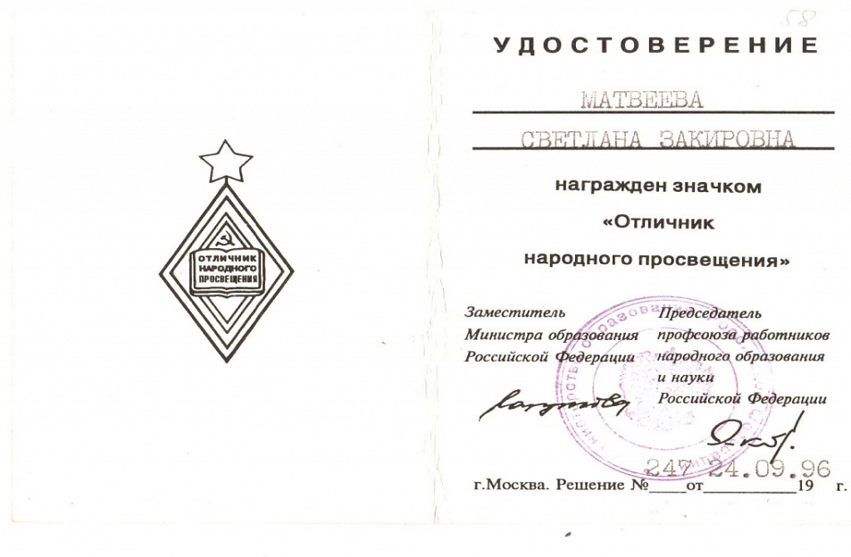

Slide 54
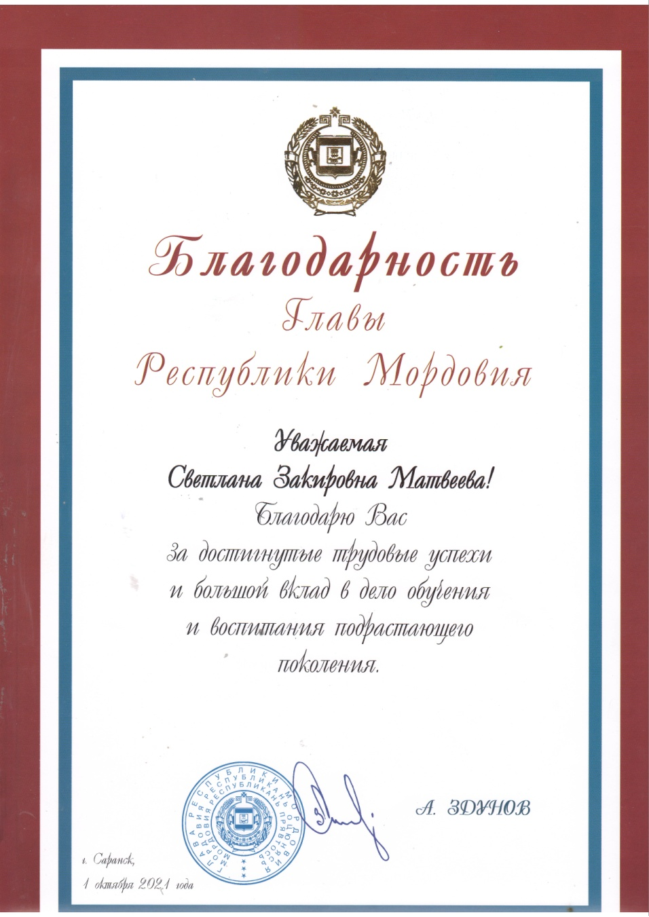
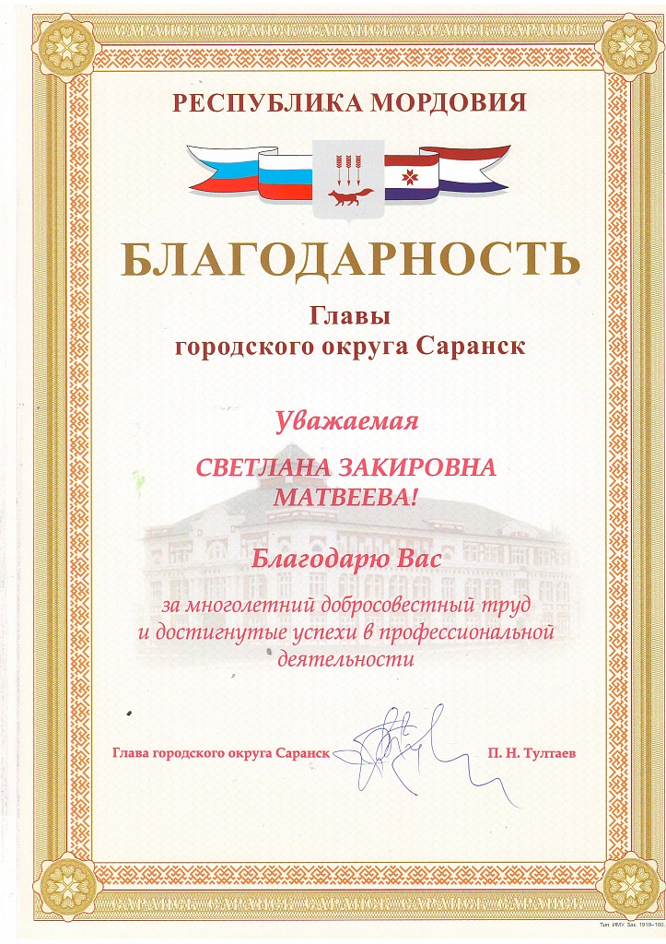

Slide 55
